Slide 1

EFB105
Cálculo Diferencial e Integral I
4º Bimestre – Aula 41
Integrais Trigonométricas
Cálculo Diferencial e Integral I © 2015-2020 – Vitor Alves e Juliana Philot.

Slide 2



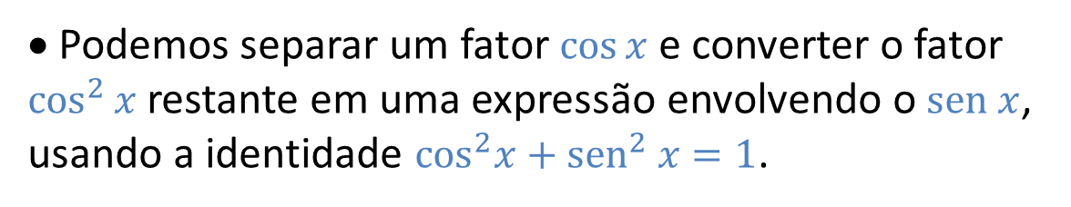
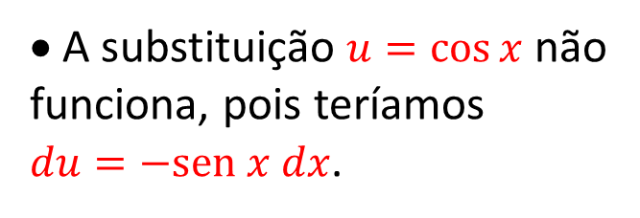

Integrais Trigonométricas
Calcule!
Como calcular $\int{\cos^{3}{x} dx}$ ?
• A substituição $u=\cos{x}$ não
funciona, pois teríamos
$du=−sen x dx$.
• Podemos separar um fator $\cos{x}$ e converter o fator $\cos^{2}{x}$ restante em uma expressão envolvendo o $sen x$, usando a identidade $\cos^{2}x+{sen}^{2} x=1$.
Cálculo Diferencial e Integral I © 2015-2020 – Vitor Alves e Juliana Philot.
Notes:
no intervalo

Slide 3


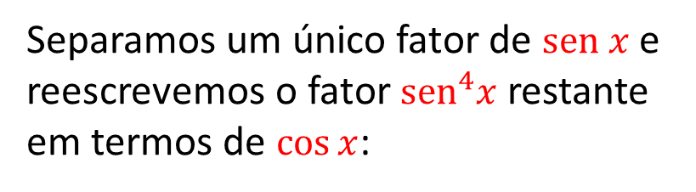
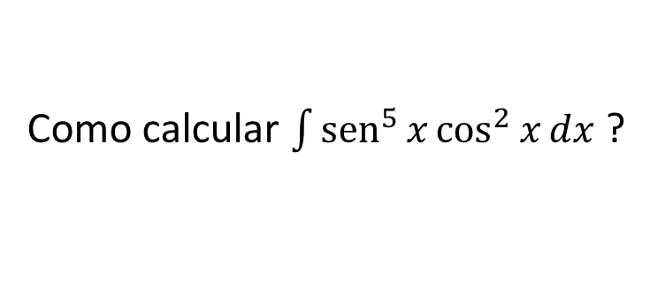
Integrais Trigonométricas
Como calcular $\int{{sen}^{5}{x\cos^{2}{x}}dx}$ ?
Calcule!
Separamos um único fator de $sen x$ e reescrevemos o fator $sen^{4}x$ restante em termos de $\cos{x}$:
$$sen^{5}x cos^{2}x={\left({sen}^{2}x\right)}^{2}\cos^{2}x sen x={\left(1−\cos^{2}x\right)}^{2}\cos^{2}x sen x$$
Cálculo Diferencial e Integral I © 2015-2020 – Vitor Alves e Juliana Philot.
Notes:
no intervalo

Slide 4

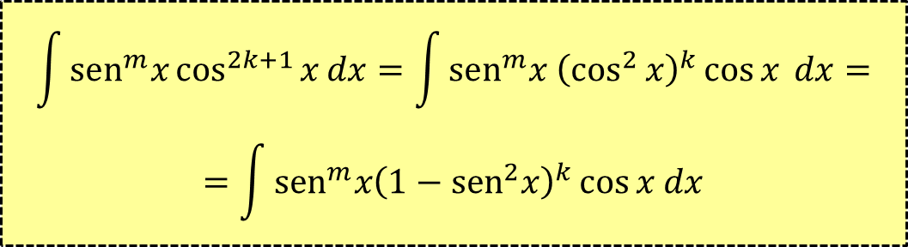
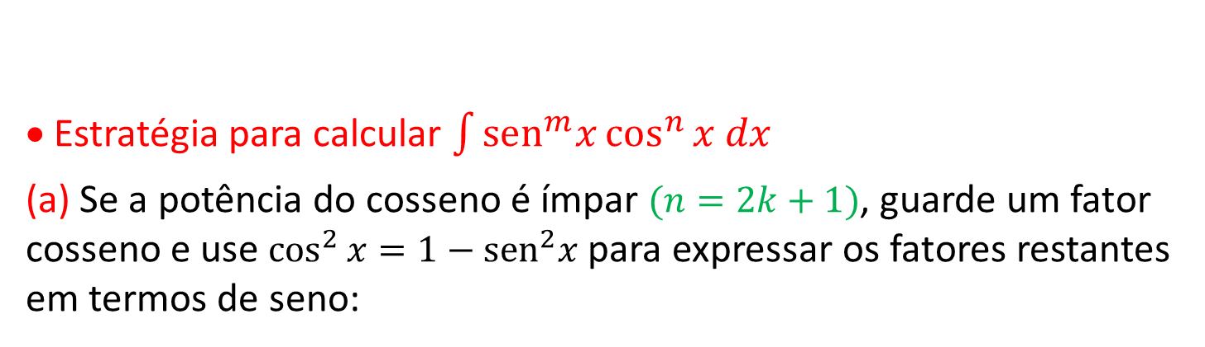
Integrais Trigonométricas
• Estratégia para calcular $\int{sen^{m}x\cos^{n}{x dx}}$
(a) Se a potência do cosseno é ímpar $(n=2k+1)$, guarde um fator cosseno e use $\cos^{2}{x=1−sen^{2}x}$ para expressar os fatores restantes em termos de seno:
$$\int{sen^{m}x\cos^{2k+1}{x}dx}=\int{sen^{m}{x \left(\cos^{2}{x}\right)}^{k}\cos{x} dx}=$$
$$=\int{sen^{m}x{\left(1−sen^{2}x\right)}^{k}\cos{x dx}}$$
$$u=sen x$$
Substituição!
Cálculo Diferencial e Integral I © 2015-2020 – Vitor Alves e Juliana Philot.
Notes:
no intervalo

Slide 5

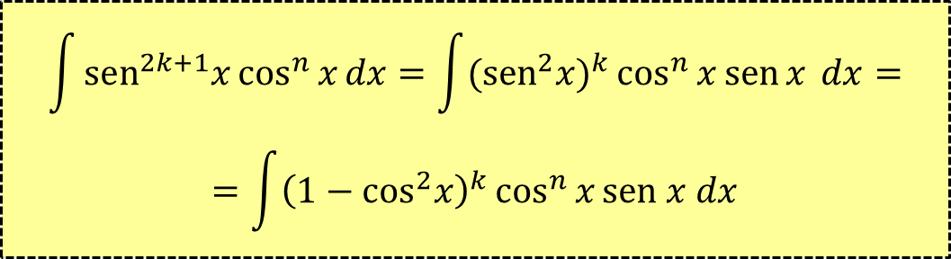
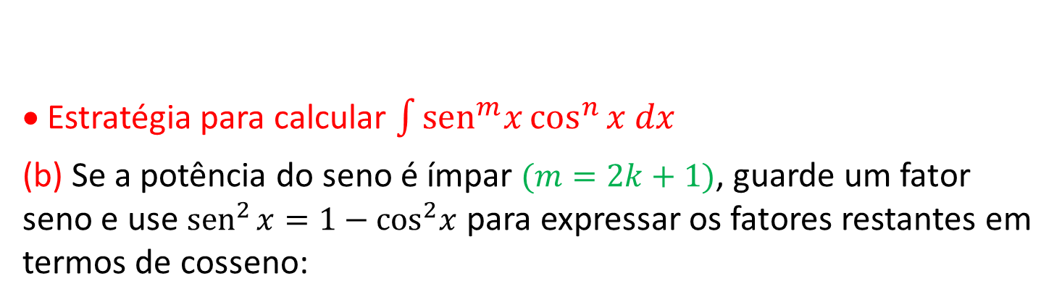
Integrais Trigonométricas
• Estratégia para calcular $\int{sen^{m}x\cos^{n}{x dx}}$
(b) Se a potência do seno é ímpar $(m=2k+1)$, guarde um fator seno e use ${sen}^{2}{x=1−\cos^{2}x}$ para expressar os fatores restantes em termos de cosseno:
$$\int{sen^{2k+1}x\cos^{n}{x}dx}=\int{(se{n^{2}x)}^{k}\cos^{n}{x}\operatorname{sen}{x} dx}=$$
$$=\int{{\left(1−\cos^{2}x\right)}^{k}\cos^{n}{x}sen x dx}$$
$$u=\cos{x}$$
Substituição!
Cálculo Diferencial e Integral I © 2015-2020 – Vitor Alves e Juliana Philot.
Notes:
no intervalo

Slide 6

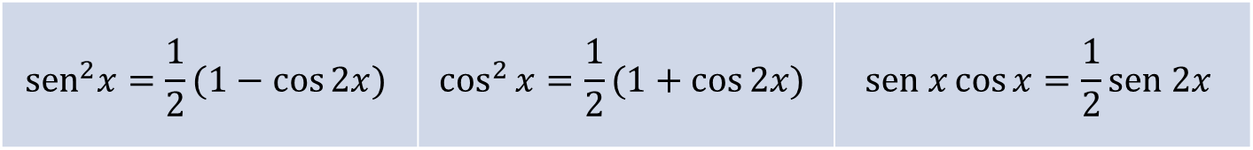
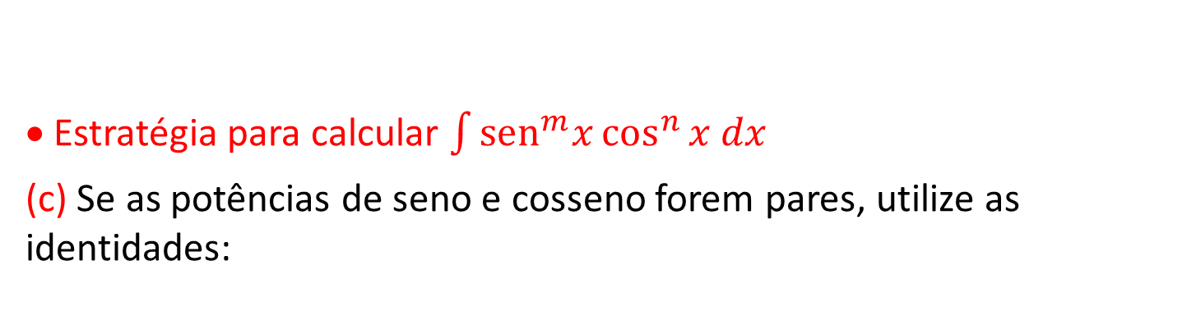
Integrais Trigonométricas
• Estratégia para calcular $\int{sen^{m}x\cos^{n}{x dx}}$
(c) Se as potências de seno e cosseno forem pares, utilize as identidades:
$$sen^{2}x=\frac{1}{2}(1−\cos{2x})$$ | $$\cos^{2}{x}=\frac{1}{2}(1+\cos{2x})$$ | $$sen x\cos{x}=\frac{1}{2}sen 2x$$
Cálculo Diferencial e Integral I © 2015-2020 – Vitor Alves e Juliana Philot.
Notes:
no intervalo

Slide 7
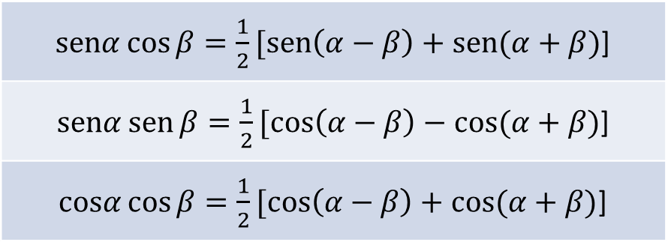
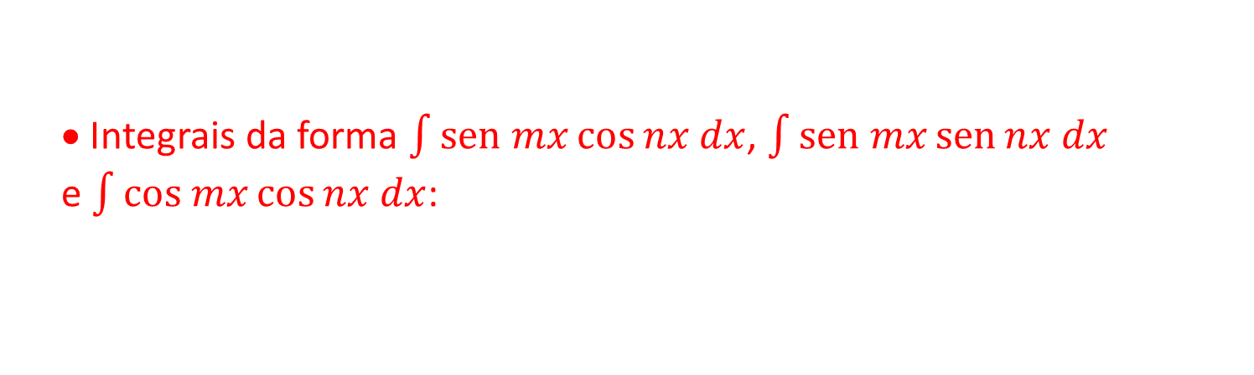
Integrais Trigonométricas
• Integrais da forma $\int{sen mx\cos{nx dx}}$, $\int{sen mx\operatorname{sen}{nx dx}}$
e $\int{cos mx\cos{nx dx}}$:
$senα\cos{β}=\frac{1}{2}[sen\left(α−β\right)+sen(α+β)$]
$senα\operatorname{sen}{β}=\frac{1}{2}[cos\left(α−β\right)−cos(α+β)$]
$cosα\cos{β}=\frac{1}{2}[cos\left(α−β\right)+cos(α+β)$]
Utilize as identidades trigonométricas:
Cálculo Diferencial e Integral I © 2015-2020 – Vitor Alves e Juliana Philot.
Notes:
no intervalo

Slide 8
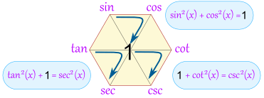
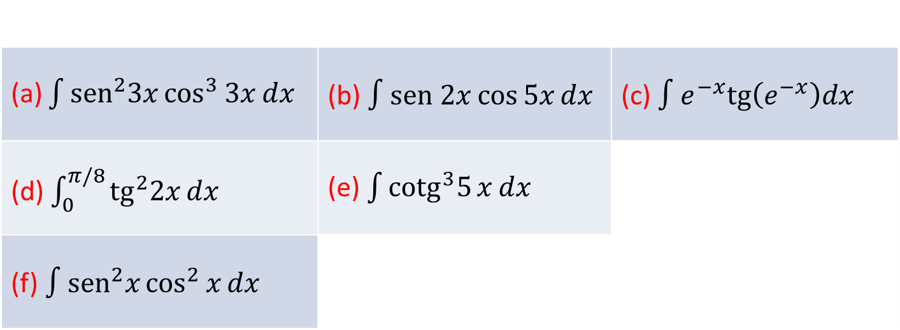
Exercícios
Extra: Calcule a integral:
(a) $\int{sen^{2}3x}\cos^{3}{3x}dx$ | (b) $∫sen 2x\cos{5x}dx$ | (c) $∫e^{−x}tg\left(e^{−x}\right)dx$
(d) $\int_{0}^{π/8}{tg^{2}2x}dx$ | (e) $\int{{cotg}^{3}5{x}dx}$
(f) $∫sen^{2}x\cos^{2}{x}dx$
Cálculo Diferencial e Integral I © 2015-2020 – Vitor Alves e Juliana Philot.
Notes:
no intervalo

Slide 9

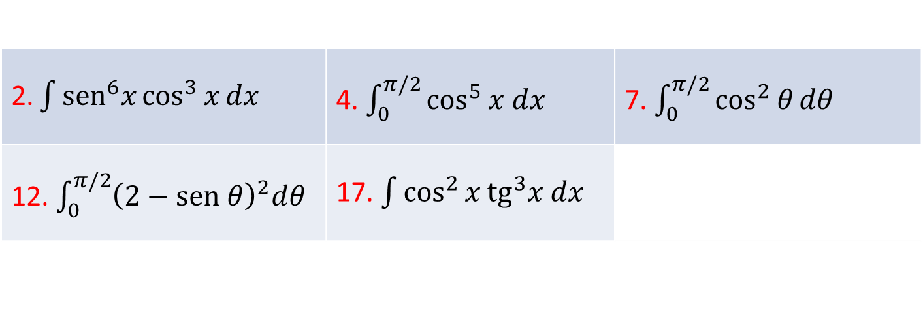
Exercícios
p. 430: Calcule a integral:
2. $\int{sen^{6}x}\cos^{3}{x}dx$ | 4. $\int_{0}^{π/2}{\cos^{5}{x dx}}$ | 7. $\int_{0}^{π/2}{\cos^{2}{θ}dθ}$
12. $\int_{0}^{π/2}{{\left(2−sen θ\right)}^{2}dθ}$ | 17. $\int{\cos^{2}{x}tg^{3}x dx}$
Cálculo Diferencial e Integral I © 2015-2020 – Vitor Alves e Juliana Philot.
Notes:
no intervalo

Slide 10

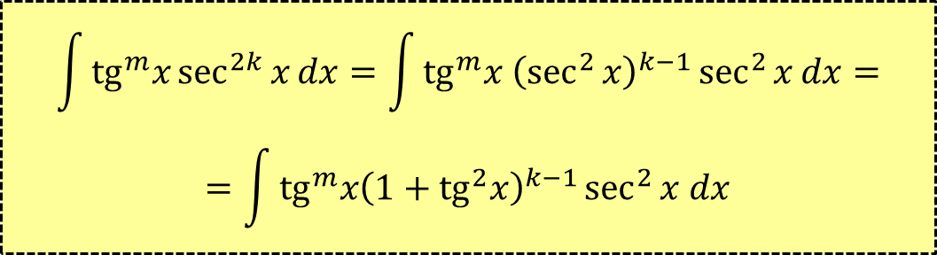
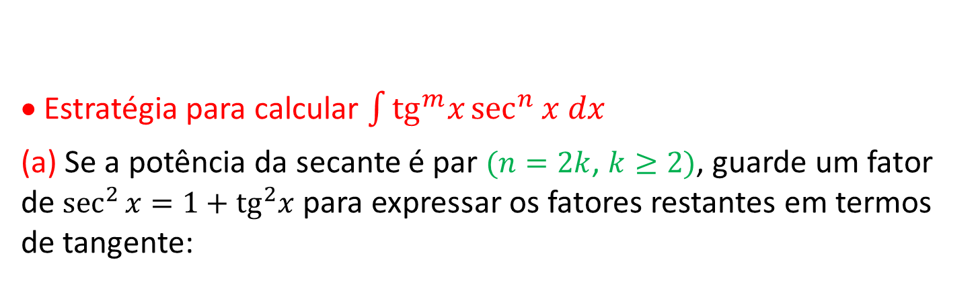
Integrais Trigonométricas
• Estratégia para calcular $\int{{tg}^{m}x\sec^{n}{x dx}}$
(a) Se a potência da secante é par $(n=2k$, $k≥2)$, guarde um fator de $\sec^{2}{x=1+{tg}^{2}x}$ para expressar os fatores restantes em termos de tangente:
$$\int{{tg}^{m}x\sec^{2k}{x}dx}=\int{{tg}^{m}{x \left(\sec^{2}{x}\right)}^{k−1}\sec^{2}{x}dx}=$$
$$=\int{{tg}^{m}x{\left(1+tg^{2}x\right)}^{k−1}\sec^{2}{x dx}}$$
$$u=tg x$$
Substituição!
Cálculo Diferencial e Integral I © 2015-2020 – Vitor Alves e Juliana Philot.
Notes:
no intervalo

Slide 11

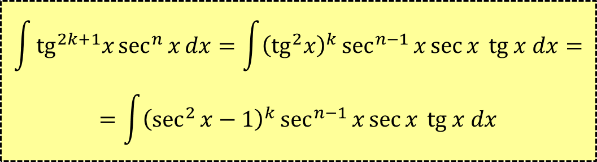
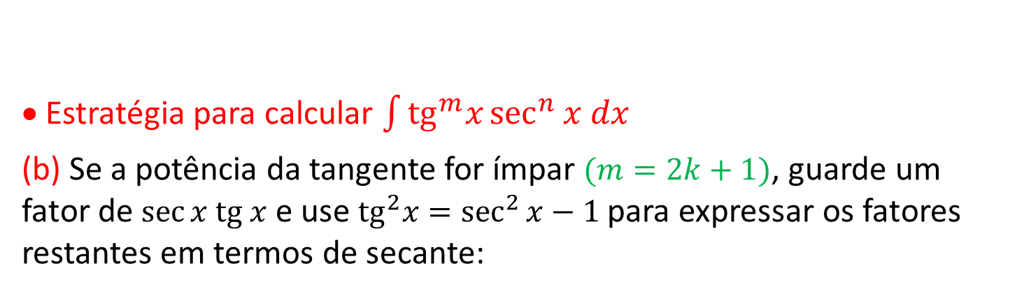
Integrais Trigonométricas
• Estratégia para calcular $\int{{tg}^{m}x\sec^{n}{x dx}}$
(b) Se a potência da tangente for ímpar $(m=2k+1)$, guarde um fator de $\sec{x tg x}$ e use $tg^{2}x=\sec^{2}{x}−1$ para expressar os fatores restantes em termos de secante:
$$\int{{tg}^{2k+1}x\sec^{n}{x}dx}=\int{{\left(tg^{2}x\right)}^{k}\sec^{n−1}{x}\sec{x} tg x dx}=$$
$$=\int{{\left(\sec^{2}{x}−1\right)}^{k}\sec^{n−1}{x}\sec{x} tg x dx}$$
$$u=sec x$$
Substituição!
Cálculo Diferencial e Integral I © 2015-2020 – Vitor Alves e Juliana Philot.
Notes:
no intervalo

Slide 12
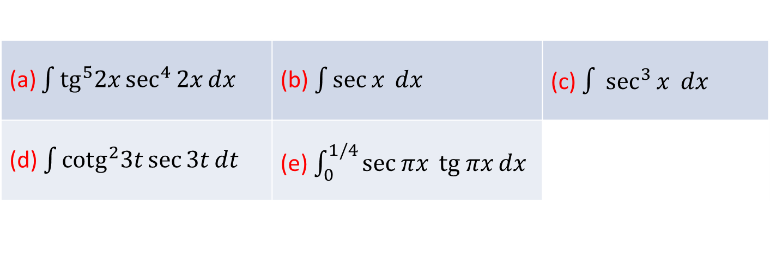
Exercícios
Extra: Calcule a integral:
(a) $\int{tg^{5}2x}\sec^{4}{2x}dx$ | (b) $\int{\sec{x} dx}$ | (c) $∫\sec^{3}{x} dx$
(d) $\int{cotg^{2}3t\sec{3t}dt}$ | (e) $\int_{0}^{1/4}{\sec{πx} tg πx}dx$
Cálculo Diferencial e Integral I © 2015-2020 – Vitor Alves e Juliana Philot.
Notes:
no intervalo

Slide 13
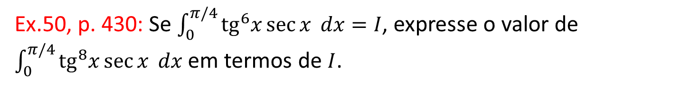
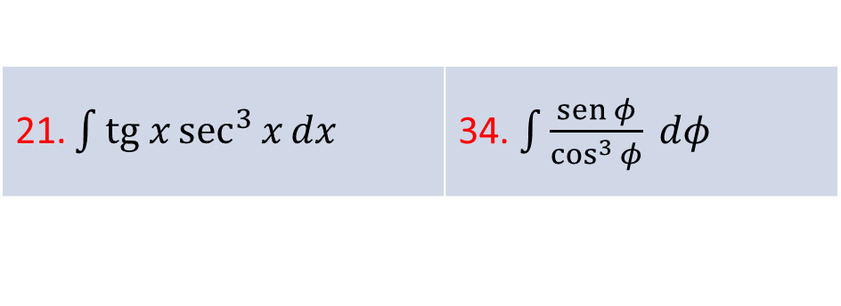
Exercícios
p. 430: Calcule a integral:
21. $\int{tg x\sec^{3}{x}}dx$ | 34. $\int{\frac{sen φ}{\cos^{3}{φ}} dφ}$
Ex.50, p. 430: Se $\int_{0}^{π/4}{tg^{6}x\sec{x} dx}=I$, expresse o valor de $\int_{0}^{π/4}{tg^{8}x\sec{x} dx}$ em termos de $I$.
Cálculo Diferencial e Integral I © 2015-2020 – Vitor Alves e Juliana Philot.
Notes:
no intervalo

Slide 14
EFB105
Cálculo Diferencial e Integral I
4º Bimestre – Aula 41
Integrais Trigonométricas
Cálculo Diferencial e Integral I © 2015-2020 – Vitor Alves e Juliana Philot.

